Slide 1
14-15. Typescript

Slide 2
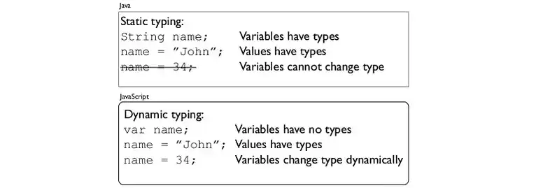
Статическая и динамическая типизация
Статическая типизация – контроль типов осуществляется при компиляции (мы явно указываем, какого типа будет наша переменная): C++, c#, Java, Pascal, Go и тд
Динамическая типизация – контроль типов осуществляется во время выполнения программы: Python, PHP, Ruby, JavaScript и тп

Slide 3
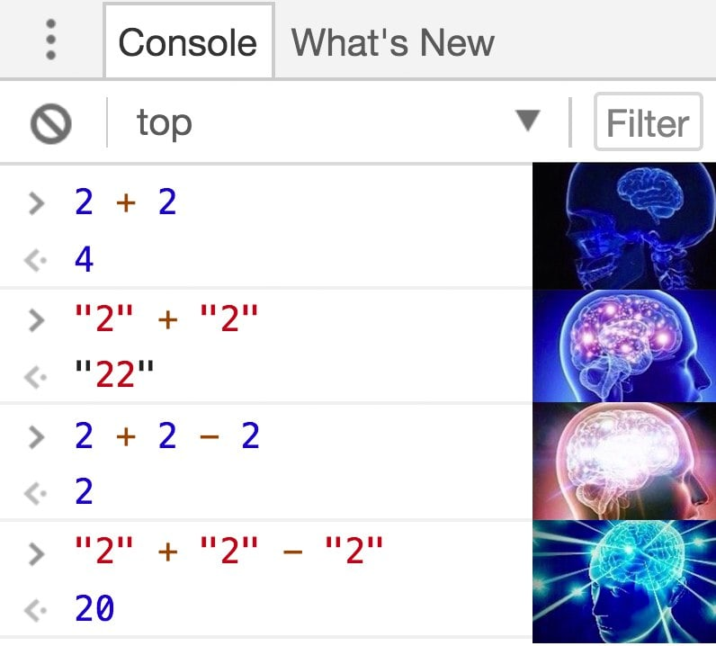

Slide 4
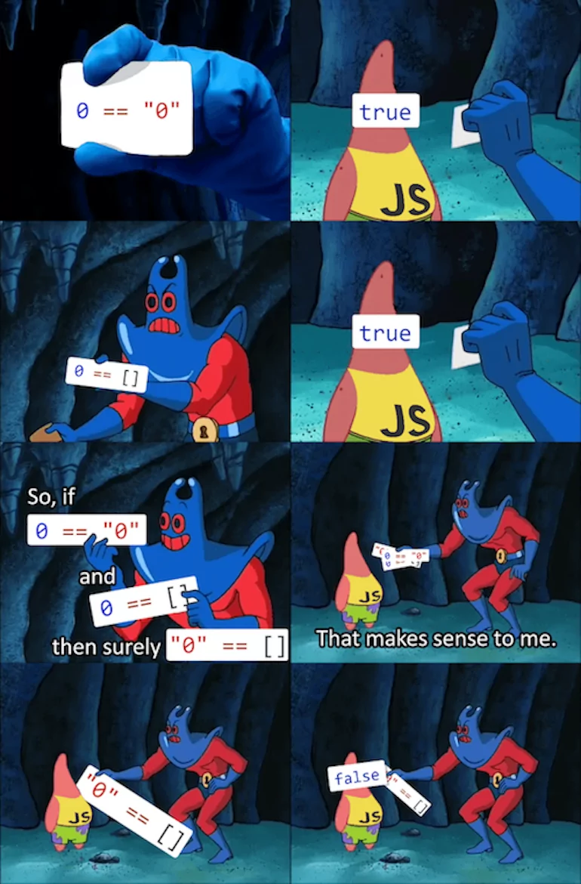

Slide 5
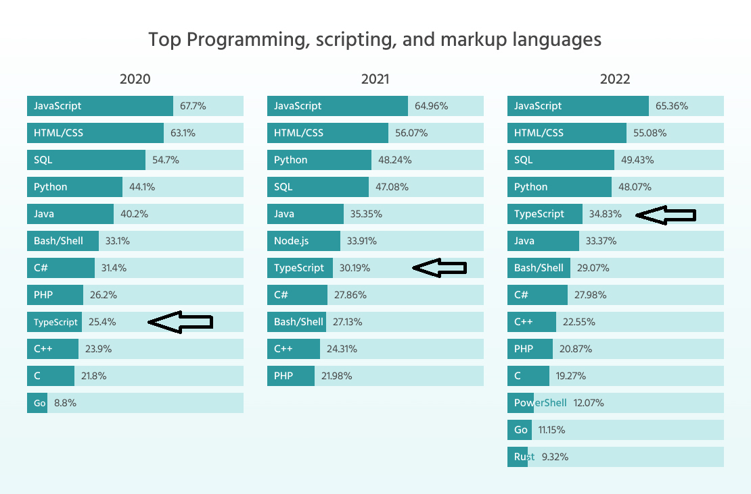
TypeScript — строго типизированный язык программирования, основанный на JavaScript.

Slide 6
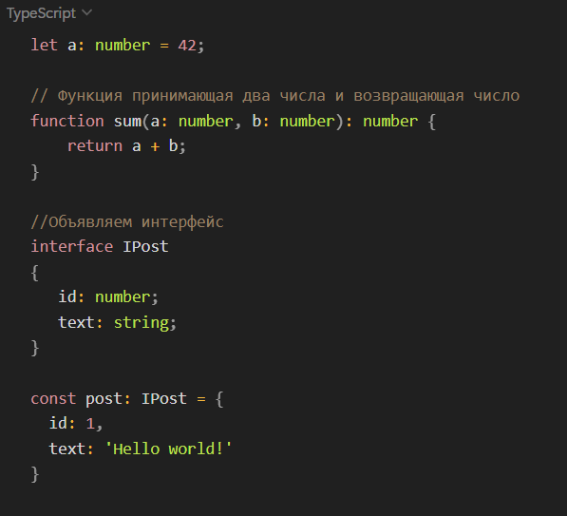
Typescript
TypeScript состоит из 3-ёх частей:
синтаксис языка программирования,
компилятор tsc,
сервис для IDE.

